Slide 1
一般社団法人
日本コンピュータシステム販売店協会
入会のご案内
更新日：2026年6月24日

Slide 2
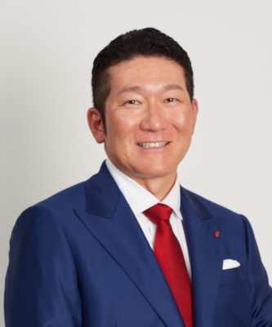
JCSSA のご紹介
一般社団法人日本コンピュータシステム 販売店協会
Japan Computer System Seller Association
経済産業省 商務情報政策局 関係団体
任意団体設立 1991年12月
社団法人設立 1996年10月
一般社団法人設立 2011年3月
会長 林 宗治
株式会社ソフトクリエイト
ホールディングス
代表取締役社長
名誉会長 ㈱大塚商会 代表取締役社長 大塚 裕司
副会長 ㈱ハイパー 取締役会長 玉田 宏一
副会長 ダイワボウ情報システム㈱ 代表取締役社長 松本 裕之
副会長 SB C&S㈱ 取締役会長 溝口 泰雄

Slide 3
基本理念
ITを活用するお客様に一番近い
距離にいる業界団体 として
お客様の目線に立ち
ITの社会的普及と
活用促進に向けて
相互に協力し 活動する
サポートサービス
ハードウェア
新しい関係を
築きます
AI&クラウド
ソフトウェア
販売店

Slide 4
新しい活動方針
「ITで日本を元気にしよう」
～新しい働き方を推進させる～
１ 会員とベンダーとの連携を推進し会員企業の業績向上を支援する
２ 人を集める活動と情報を素早く集めて発信する活動を推進する
３ AIの活用などの業界標準を創り出し新しい市場を創造する
2026年4月22日理事会承認

Slide 5


512社
総会員数
2026年5月
正会員 347社
システムインテグレータ、
ICTサービス、サポートサービスなど、
エンドユーザーに直接提供を行って
いる法人向け販売会社
賛助会員 165社
ハード、ソフト、サービスなど
ICT販売会社へ製品サービスを
提供しているベンダー

Slide 6
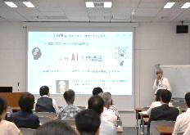
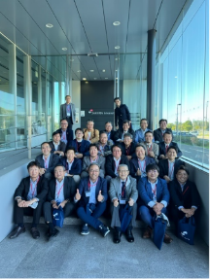
JCSSAがご提供する４つのメリット
①最新市場情報の収集
IT業界全体の幅広い情報を素早く収集できる
②政府の最新情報収集
経済産業省やデジタル庁など政府の
IT関連政策の最新情報を入手できる
③アライアンスの推進
会員企業同士で様々なアライアンスが実現できる
④人材の育成
セミナー研修会イベント等に参加して
社員が成長できる

Slide 7
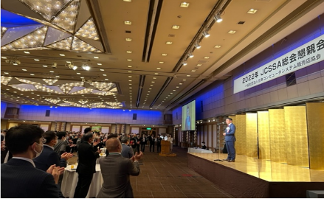
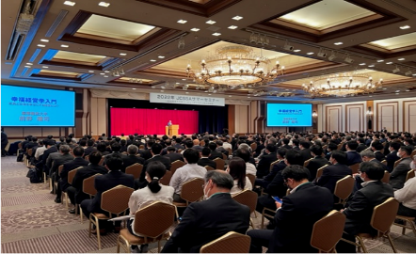
会員の相互交流
新春セミナー、賀詞交歓会
年初にセミナーと懇親会を帝国ホテルで
行っています
900人を超える会員が参加するJCSSA最大のイベントです
サマーセミナー、総会懇親会
毎年6月頃、セミナーと懇親会を帝国ホテルで
行っています
700人を超える会員が参加するイベントです

Slide 8
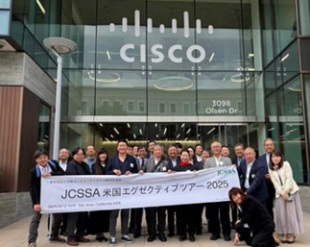
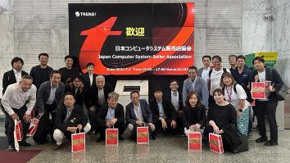
最新情報の入手
米国トップエグゼクティブツアー
毎年10月に、米国シリコンバレーの賛助会員企業を訪問し、トレンド情報をいち早く入手できるツアーです
2025年度 10月訪問先企業
Cisco Systems、Nutanix、Paloalto Networks、dotData、Intel、Adobe、Advanced Micro Devices、HPE、HPI
アジアIT企業視察ツアー
毎年7月頃に、成長著しいアジアIT企業を訪問し、ビジネス状況を視察するツアーです
これまで訪問した国
北京、上海、大連、深圳、ベトナム、タイ、
フィリピン、マレーシア、オーストラリア、
シンガポール、台湾
＊2025年度は、ベトナム ハノイを訪問

Slide 9


最新情報の入手
委員会主催セミナー（定期開催）
IT販売の先進的話題や最新のテクノロジーをテーマに、委員会毎に企画し開催しているセミナーです
交流促進見学会 (定期開催)
IT販売にすぐに役立つビジネス商材について、
新しい分野の先端企業を訪問・見学し、交流しています
会報誌(年4回)・メールマガジン(毎月1回)
会報誌[JCSSA NEWS]は、デジタルデータにて、イベントの様子
を写真付きでレポートしたり、新会員をご紹介しています。
メールマガジンは、毎月初めに配信。当月のセミナー・
イベント案内、委員会からの情報、経済産業省のトピック、
関連団体からの情報、賛助会員からの情報など、最新のIT
情報が網羅されています。
各種報告書
委員会活動の成果として各種報告書や解説書を
リリースしています

Slide 10
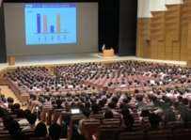
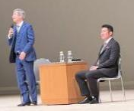
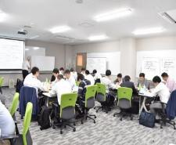
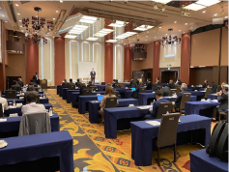
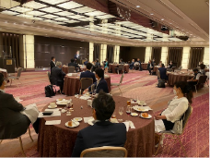
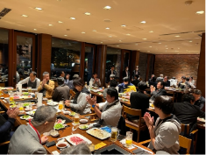
人材の育成
新入社員セミナー（年1回開催）
会員各社の新入社員1,600人以上が参加し、
IT業界の著名経営者の講演によるセミナーです
大塚名誉会長、林会長対談
（2023年4月）
管理職研修（年2回開催）
会員各社の管理職を対象に、組織を活性化させる
方法や、リーダーシップを体験的に学ぶ研修会です
営業提案力研修（年2回開催）
会員各社の営業管理職を対象に、ロールプレイング
を行いながら提案力強化を図る研修会です
人事総務情報交換会（年1回開催）
会員各社の人事総務担当者を対象に、働き方改革など共通の課題を学びながら他企業との情報交換を行える研修会です

Slide 11
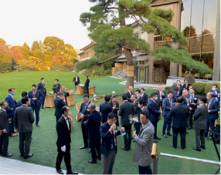
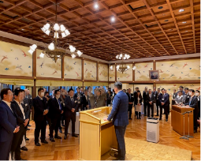
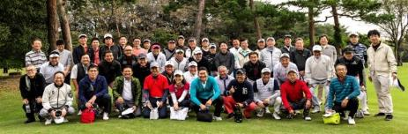
！
深いコミュニケーション
新規会員懇親会
新規に入会した会員と役員とのコミュニケーションを深める懇親会です
ゴルフ交流会
毎年11月頃、60名以上の会員が参加するゴルフコンペ。会員幹部同士の交流会です
委員会
総務委員会
広報委員会
交流促進委員会
サポートサービス委員会
取引契約ガイドライン委員会
コミュニティ委員会
人材育成委員会
セミナー委員会
アライアンス委員会
AI推進委員会
セキュリティ委員会

Slide 12
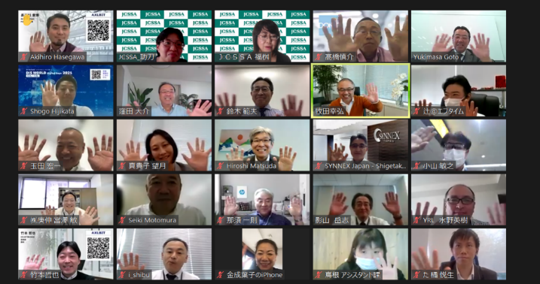
202６年度もオンラインセミナーを活用し、
全国どこからでもご参加いただけます！

Slide 13
JCSSAの役員紹介と
会費について

Slide 14
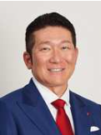





役員
（五十音順） 更新日 2026/６/16
会長
林 宗治
㈱ソフトクリエイトホールディングス
代表取締役社長
副会長
副会長
副会長
玉田 宏一
㈱ハイパー
取締役会長
松本 裕之
ダイワボウ情報システム㈱
代表取締役社長
溝口 泰雄
SB C&S㈱
取締役会長
名誉会長(理事)
専務理事
大塚 裕司
㈱大塚商会
代表取締役社長
窪田 大介
(一社)日本コンピュータシステム販売店協会
専務理事

Slide 15


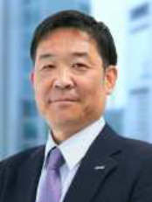

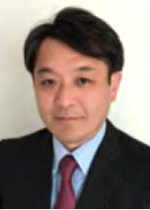





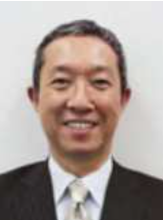





役員
理事
鯵坂 慎
㈱インターネットイニシアティブ
常務執行役員
アライアンス営業本部長
マーケティング統括本部長
笠井 徹
リコージャパン㈱
代表取締役 社長執行役員 CEO
金成 葉子
㈱シー・シー・ダブル
代表取締役社長
井内 康司 NEW
パナソニックコネクト㈱
現場ソリューションカンパニー
常務
石川 祐介 NEW
Dynabook㈱
執行役員 PC事業本部
副事業本部長
井田 晶也
クアルコムシーディーエム
エーテクノロジーズ(有)
統括本部長
木本 泰生
㈱プリンストン
取締役 ICTビジネス営業本部
本部長
國持 重隆
TD SYNNEX㈱
代表取締役社長
浦 聖治
クオリティソフト㈱
代表取締役 CEO
大三川 彰彦
トレンドマイクロ㈱
取締役副社長
栗原 和久 NEW
インテル㈱
執行役員
アカウント・パートナー事業
本部 本部長
栗林 治夫
エプソン販売㈱
代表取締役社長
小川 浄香
ブリッジインターナショナル㈱
執行役員 サービス統括本部長
奥田 芳恵
㈱BCN
代表取締役社長
後藤 行正
㈱ecbeing
執行役員 営業本部
小林 宗洋
㈱日本HP
常務執行役員

Slide 16
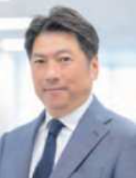



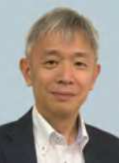
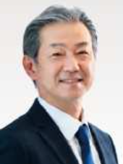














小山 敏之
(一社)日本コンピュータ
システム販売店協会
事務局長
藤田 友佳子*
株式会社PHONE APPLI
執行役員 CWO
小峰 正樹 NEW
SCSK㈱
執行役員 常務
田中 泰光
日本ヒューレット・
パッカード(同)
常務執行役員 パートナー・
アライアンス営業統括本部長
田辺 正昭
㈱シー・シー・ダブル
取締役 営業本部長
近藤 勝春 NEW
NECフィールディング㈱
執行役員
島崎 健司 NEW
加賀ソルネット㈱
常務取締役
谷 正行
㈱ハイパーマーケティング
代表取締役
玉井 史郎
ピー・シー・エー㈱
代表取締役 社長執行役員
CEO
鈴木 範夫
日興通信㈱
代表取締役社長
関 路子
日本AMD㈱
代表取締役副社長
辻 一成
㈱エフタイム
代表取締役社長
辻井 幸弘
リョーサン菱洋㈱
取締役執行役員
髙橋 慎介
ドーモ㈱
取締役会長
田口 誠
㈱システナ
取締役専務執行役員 ビジネス
ソリューション事業本部長兼
全本部営業統括アドバイザー
永井 哲
エフサステクノロジーズ㈱
取締役
平山 勉
㈱電波新聞社
代表取締役社長
田中 啓一
日本事務器㈱
代表取締役社長
田中 建
ユニアデックス㈱
代表取締役社長
蛭川 初巳
キヤノンマーケティングジャパン㈱
取締役 常務執行役員
藤田 友佳子
㈱PHONE APPLI
CWO 執行役員

Slide 17
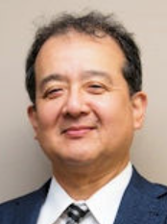


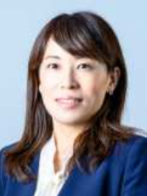





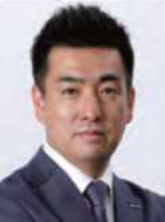
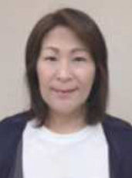




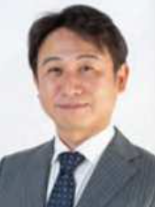

古田 耕児
㈱理経
取締役
細野 昭雄
㈱アイ・オー・データ機器
代表取締役会長
山神 寛之
横河レンタ・リース㈱
執行役員
吉井 彩乃 NEW
シスコシステムズ(同)
執行役員
パートナー事業統括
牧 寛之
㈱バッファロー
代表取締役 社長執行役員CEO
松田 憲明
㈱JMC
代表取締役社長
若松 勝久
SBSネクサード㈱
代表取締役 社長執行役員
和田 成史
㈱オービックビジネス
コンサルタント
代表取締役社長
三田 修
富士ソフト㈱
常務執行役員
三野 達也 NEW
日本マイクロソフト㈱
執行役員
チャネルパートナー統括本部
監事
菅 香清 NEW
松浦雄一郎税理士事務所
税理士
水谷 学
リソルホールディングス㈱
社外監査役
宮崎 吉朗
㈱シーアイエス
代表取締役社長
本村 誠基
㈱アイエスエフネット
取締役 最高執行責任者
宮澤 敏
㈱庚伸
代表取締役社長
安田 博一 NEW
日本ビジネスシステムズ㈱
常務執行役員
安田 稔
レノボ・ジャパン(同)
執行役員
エグゼクティブアドバイザー

Slide 18

会費
ぜひJCSSAへ
ご入会ください！
入会費 無料！
年会費
正会員
年間売上高 5億円未満 | 60,000円
年間売上高 5億円以上、 10億円未満 | 120,000円
年間売上高 10億円以上、 50億円未満 | 180,000円
年間売上高 50億円以上、 500億円未満 | 240,000円
年間売上高500億円以上 | 300,000円
賛助会員 | 240,000円
特別賛助会員 | 600,000円
 | 1,200,000円
詳細は
こちらから

Slide 19
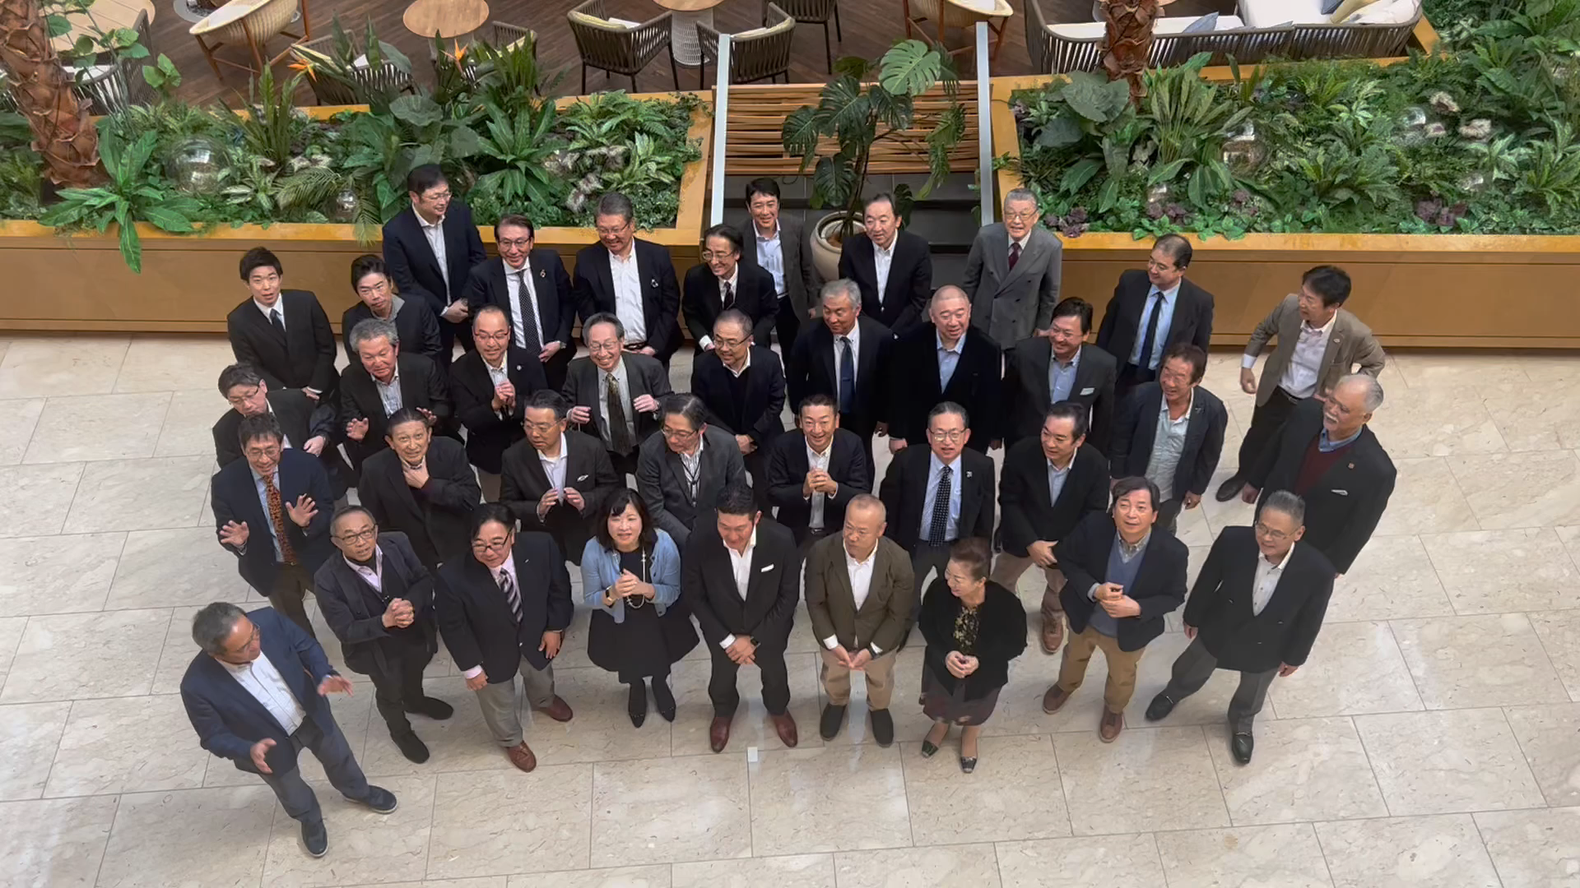
JCSSAへの入会をお待ちしています！
宮崎

Slide 20
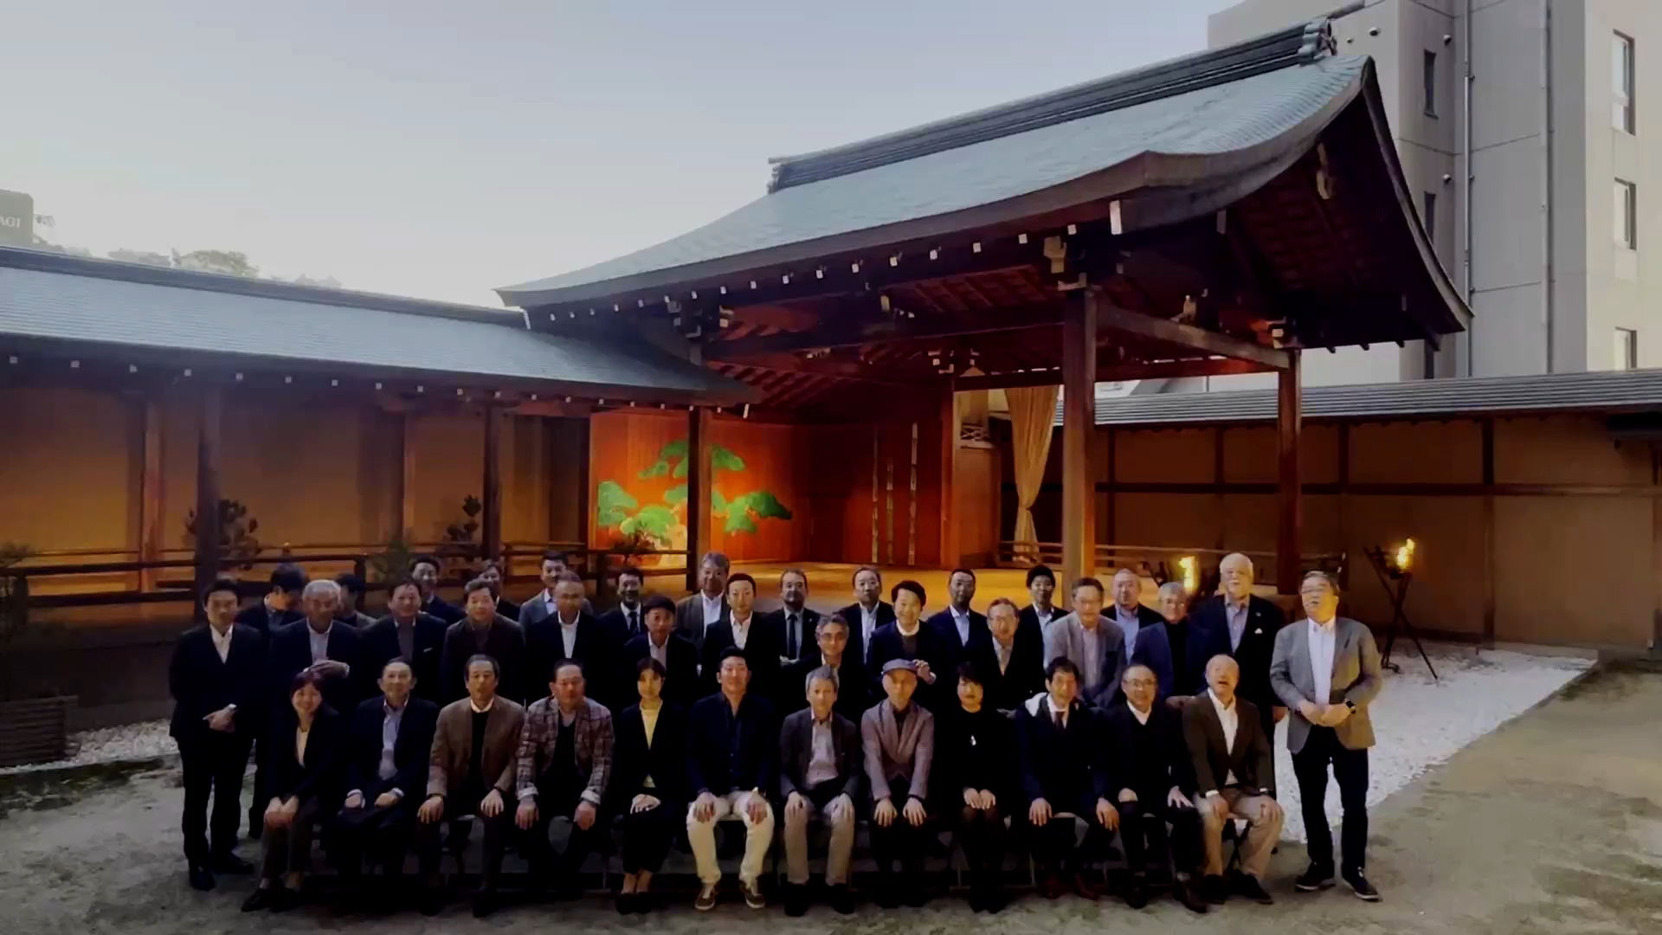

Slide 21
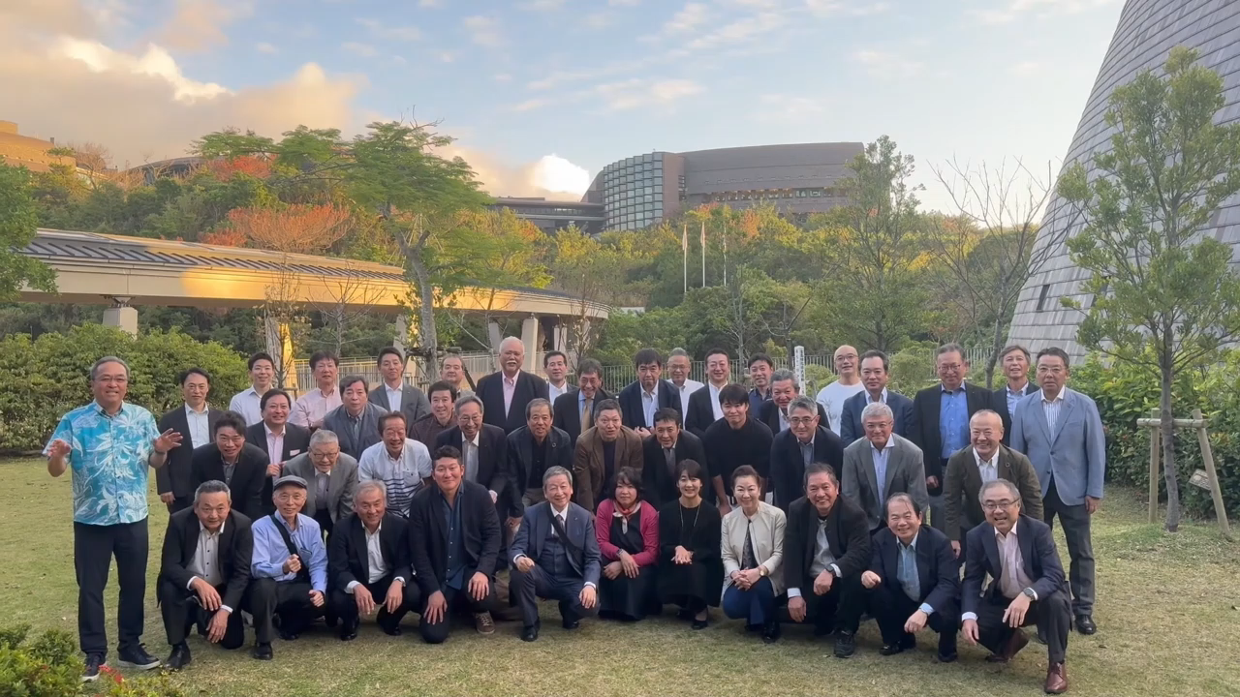

Slide 22
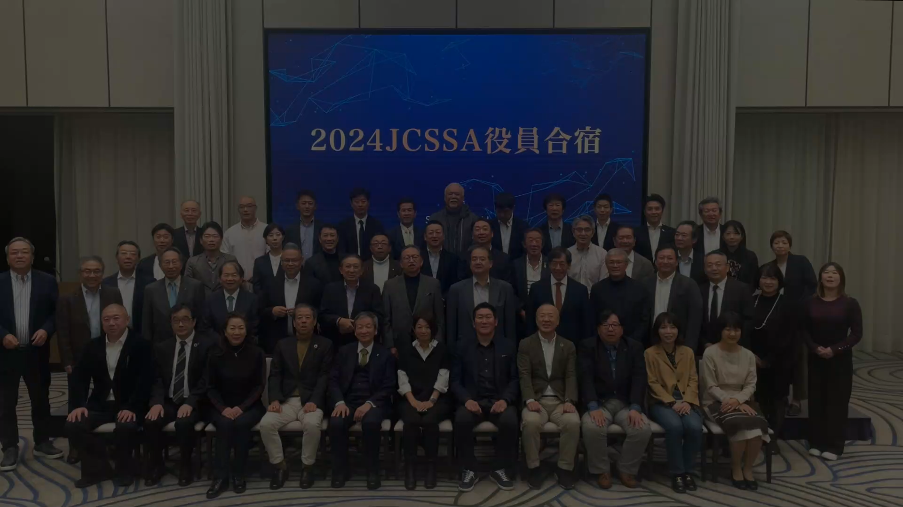

Slide 23
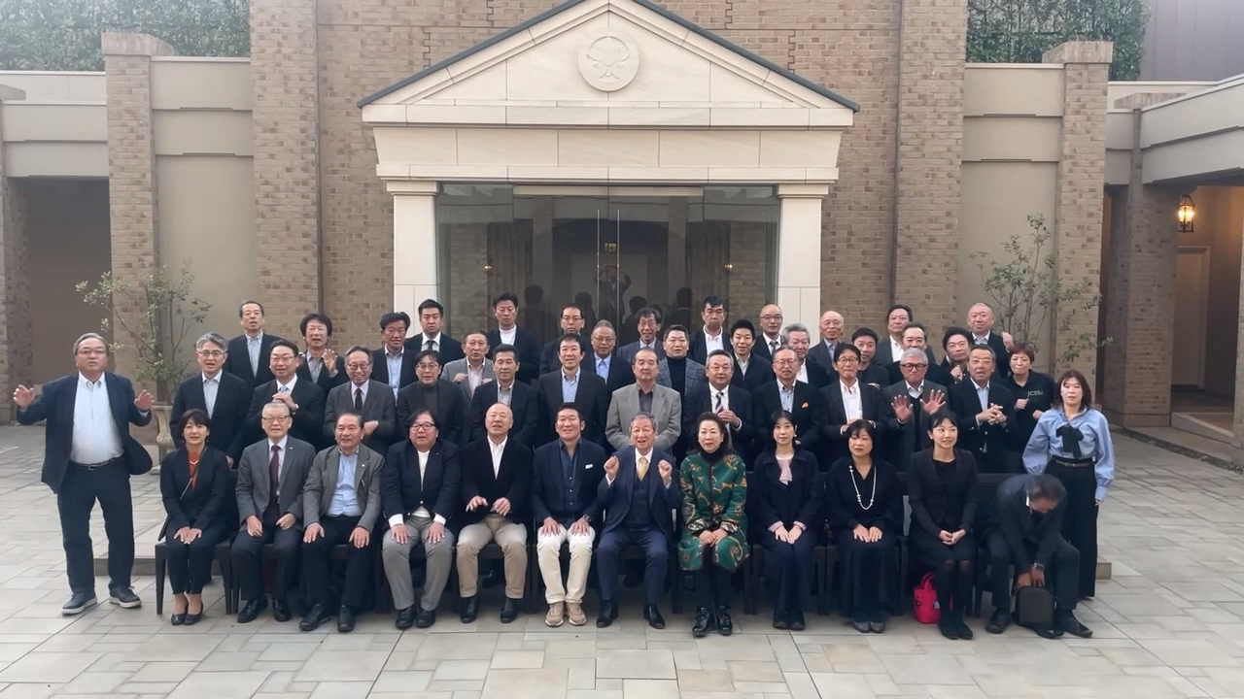

Slide 24
JCSSAへの入会をお待ちしています！

